Slide 1
LC 2 –Séparations, purifications, contrôles de pureté
Alexandra d’arco

Slide 2
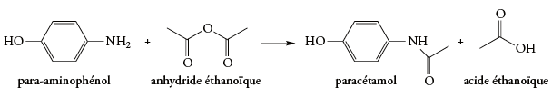





I.1) Synthèse d’un solide : le paracétamol

Slide 3
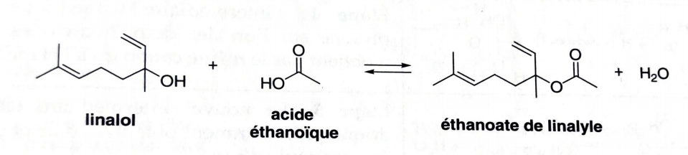
I.2) Synthèse d’un liquide : essence de lavande
Obtention désirée d’éthanoate de linalyle : odeur de lavande
Reste de réactif non désiré : odeur de vinaigre

Slide 4
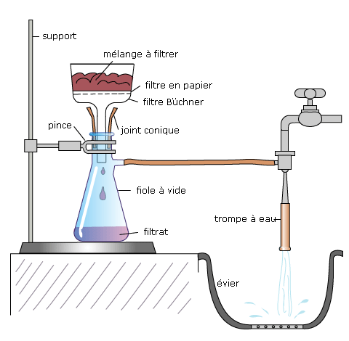
II.1) Séparation solide-liquide
Entonnoir Büchner :
Essorage : si le produit d’intérêt est solide
(cas du paracétamol)
Filtrage : si le produit d’intérêt est liquide

Slide 5
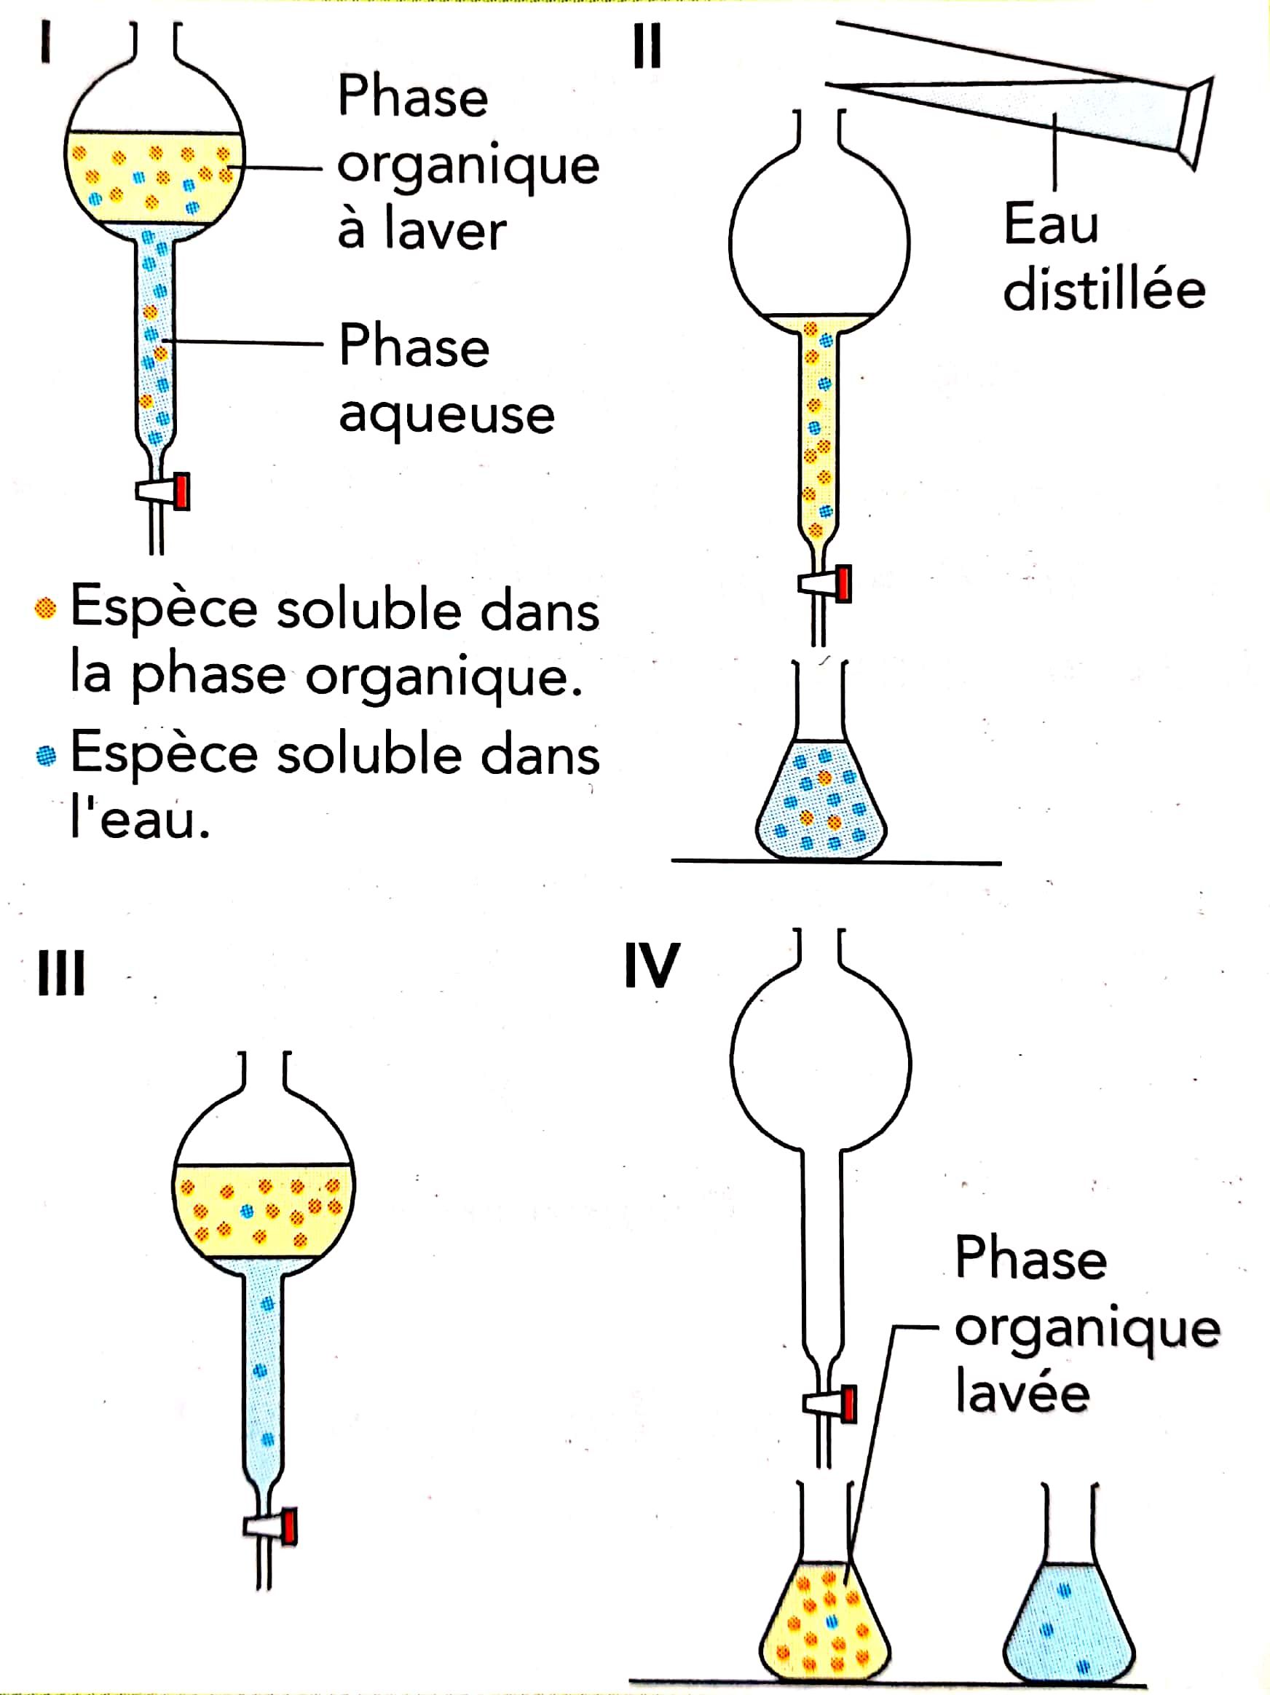
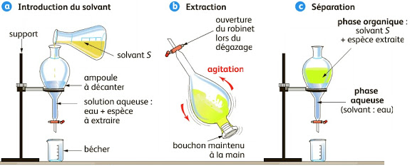
II.2) Séparation liquide-liquide
Utilisation de l’ampoule à décanter :

Slide 6
II. Séparation
Pour un solide | Pour un liquide
Filtration – Essorage (sous vide : Büchner) | Extraction avec une ampoule à décanter Séchage de la phase organique avec sulfate de magnésium anhydre ou évaporation de solvant

Slide 7
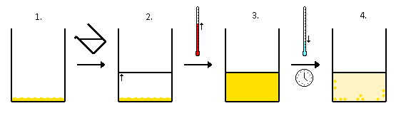
III.1) Purification de la phase solide
2. Dissolution du solide à chaud
4. Impuretés solubles dans le solvant et paracétamol solide
Principe de la recristallisation :
1. Addition du solvant
3. Refroidissement

Slide 8
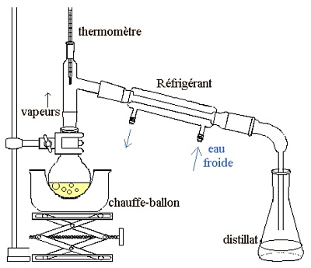
III. 2) Purification de la phase liquide
Distillation :
Température d’ébullition :
- diéthyle éther : 35 °C.
- eau 100 °C
- acide éthanoïque 118 °C
- linalol : 198 °C
- éthanoate de linalyle 220 °C

Slide 9
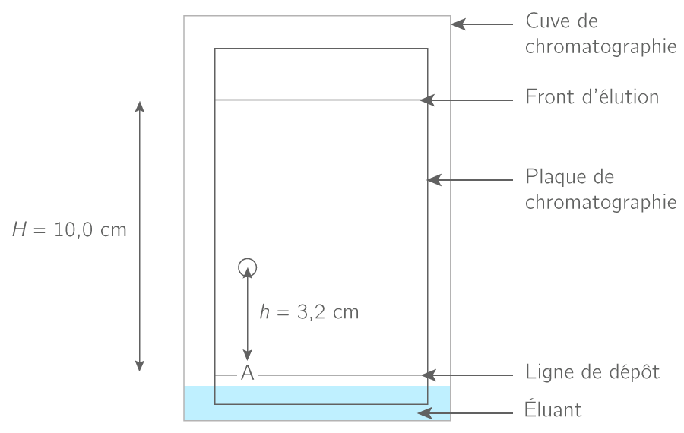
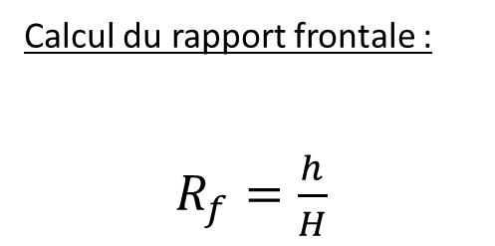
IV. 1) Contrôle de la pureté d’un solide
Calcul du rapport frontale :
$R_{f}=\frac{h}{H}$

Slide 10
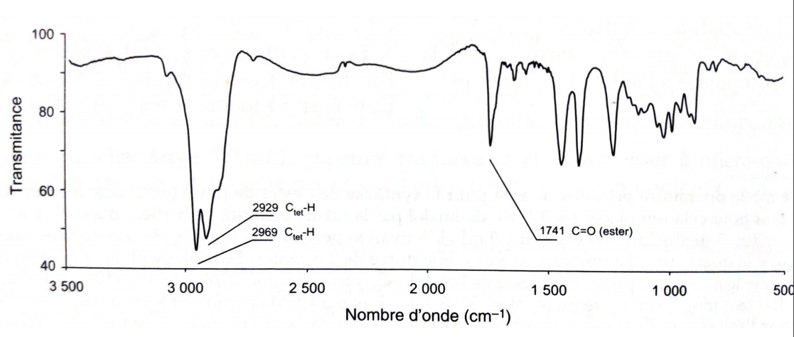
IV. ) Contrôle de la pureté d’un liquide
Spectre d’absorption infrarouge de l’éthanoate de linalyle :

Slide 11
IV. Contrôle de pureté
Pour un solide | Pour un liquide
- Température de fusion - Chromatographie sur couche mince - Spectroscopie IR - RMN | - Chromatographie sur couche mince - Spectroscopie IR - RMN - Indice de réfraction

Slide 12
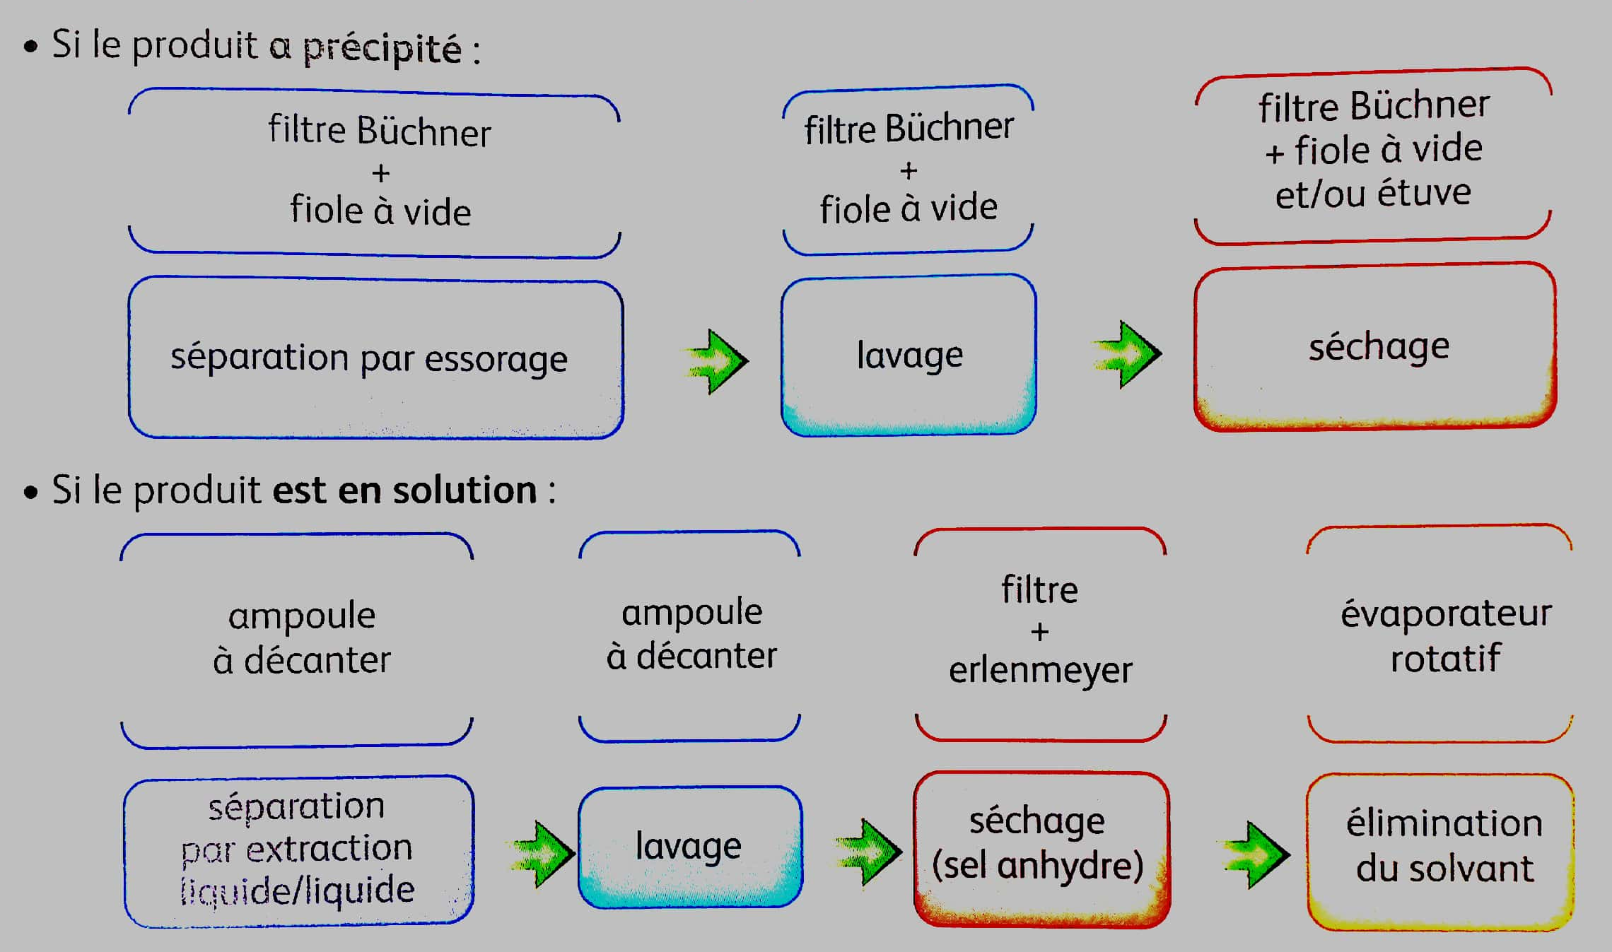
Conclusion

